Slide 1







PHÒNG GD & ĐT QUẬN LONG BIÊN
TRƯỜNG TIỂU HỌC LÊ QUÝ ĐÔN
CHÀO MỪNG CÁC THẦY, CÔ GIÁO VÀ CÁC EM
ĐẾN VỚI TIẾT HỌC
TOÁN

Slide 2

KHỞI ĐỘNG

Slide 3



non
Ong
học
việc

Slide 4

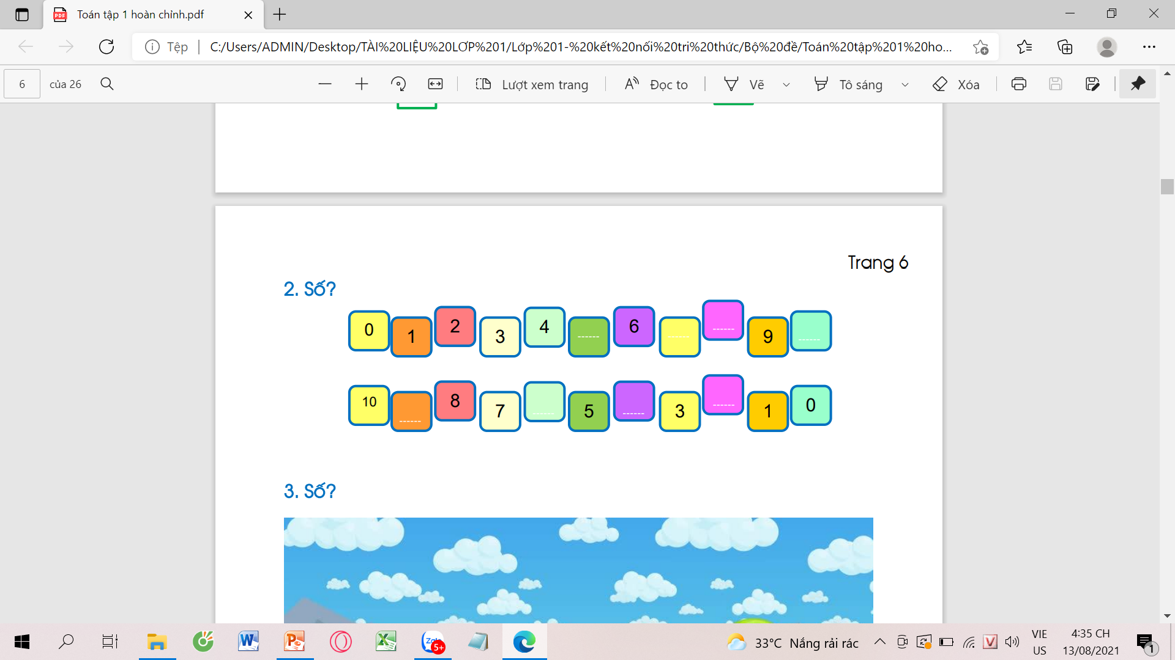

Câu 1:
a. 5
b. 4
c. 3
d. 2

Slide 5
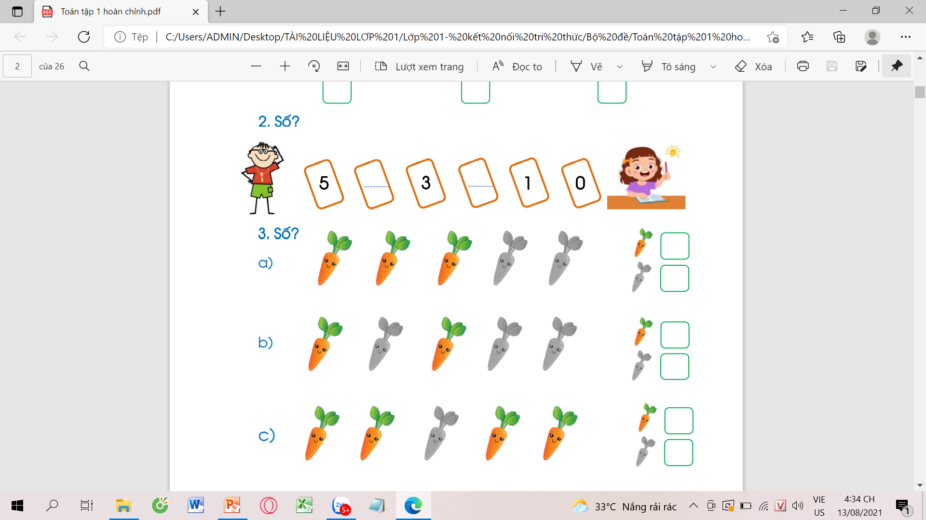
Câu 2:
a. 2,3
b. 4,2
c. 4,5
d. 2,1

Slide 6
Câu 3:
a. 2,4
b. 1,3
C. 4,2
d. 1,4

Slide 7
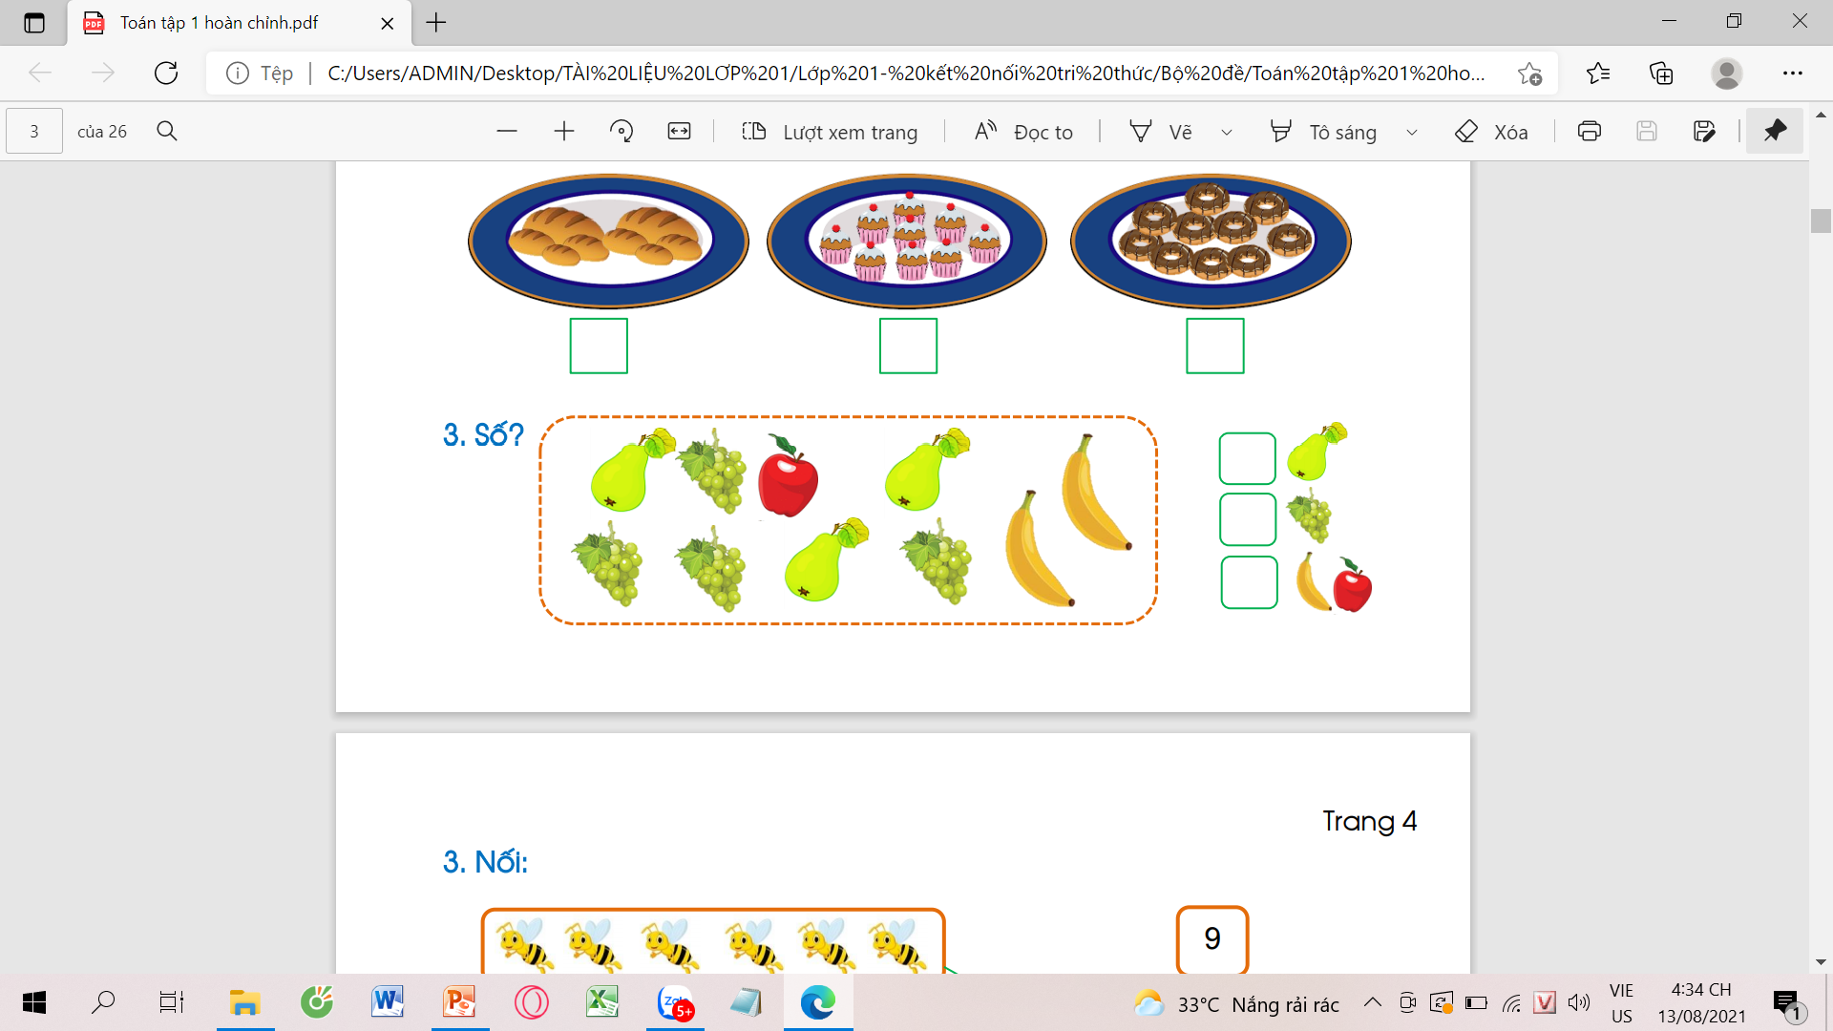
Câu 4:
?
A. 1
B. 2
C. 5
D. 4

Slide 8
MỪNG
CHÚC
CÁC
CON!

Slide 9

Bài 2
CÁC SỐ 6, 7, 8, 9, 10 (Tiết 1)
Sách Toán_trang 14

Slide 10




MỤC TIÊU
1
Nhận biết được các nhóm có 6, 7, 8, 9, 10 đồ vật.
2
Biết đọc, đếm, các số.
3
Lập được các nhóm có số lượng là 6, 7, 8, 9, 10
4
Thứ tự của số trong dãy số.

Slide 11
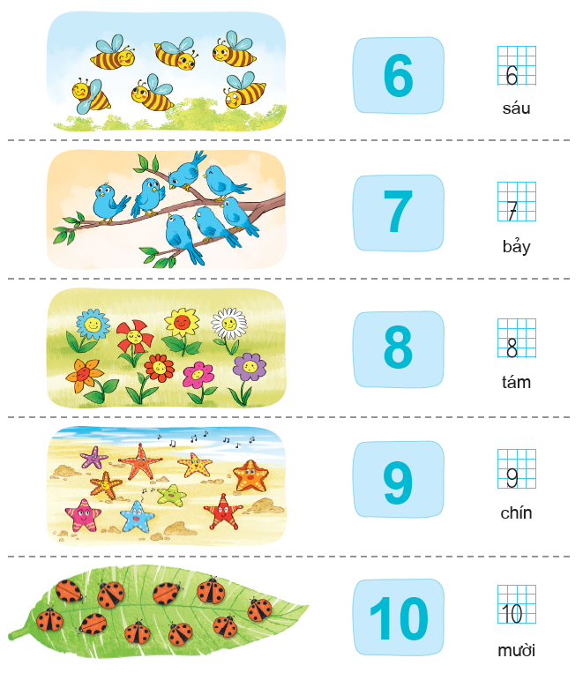


Slide 12


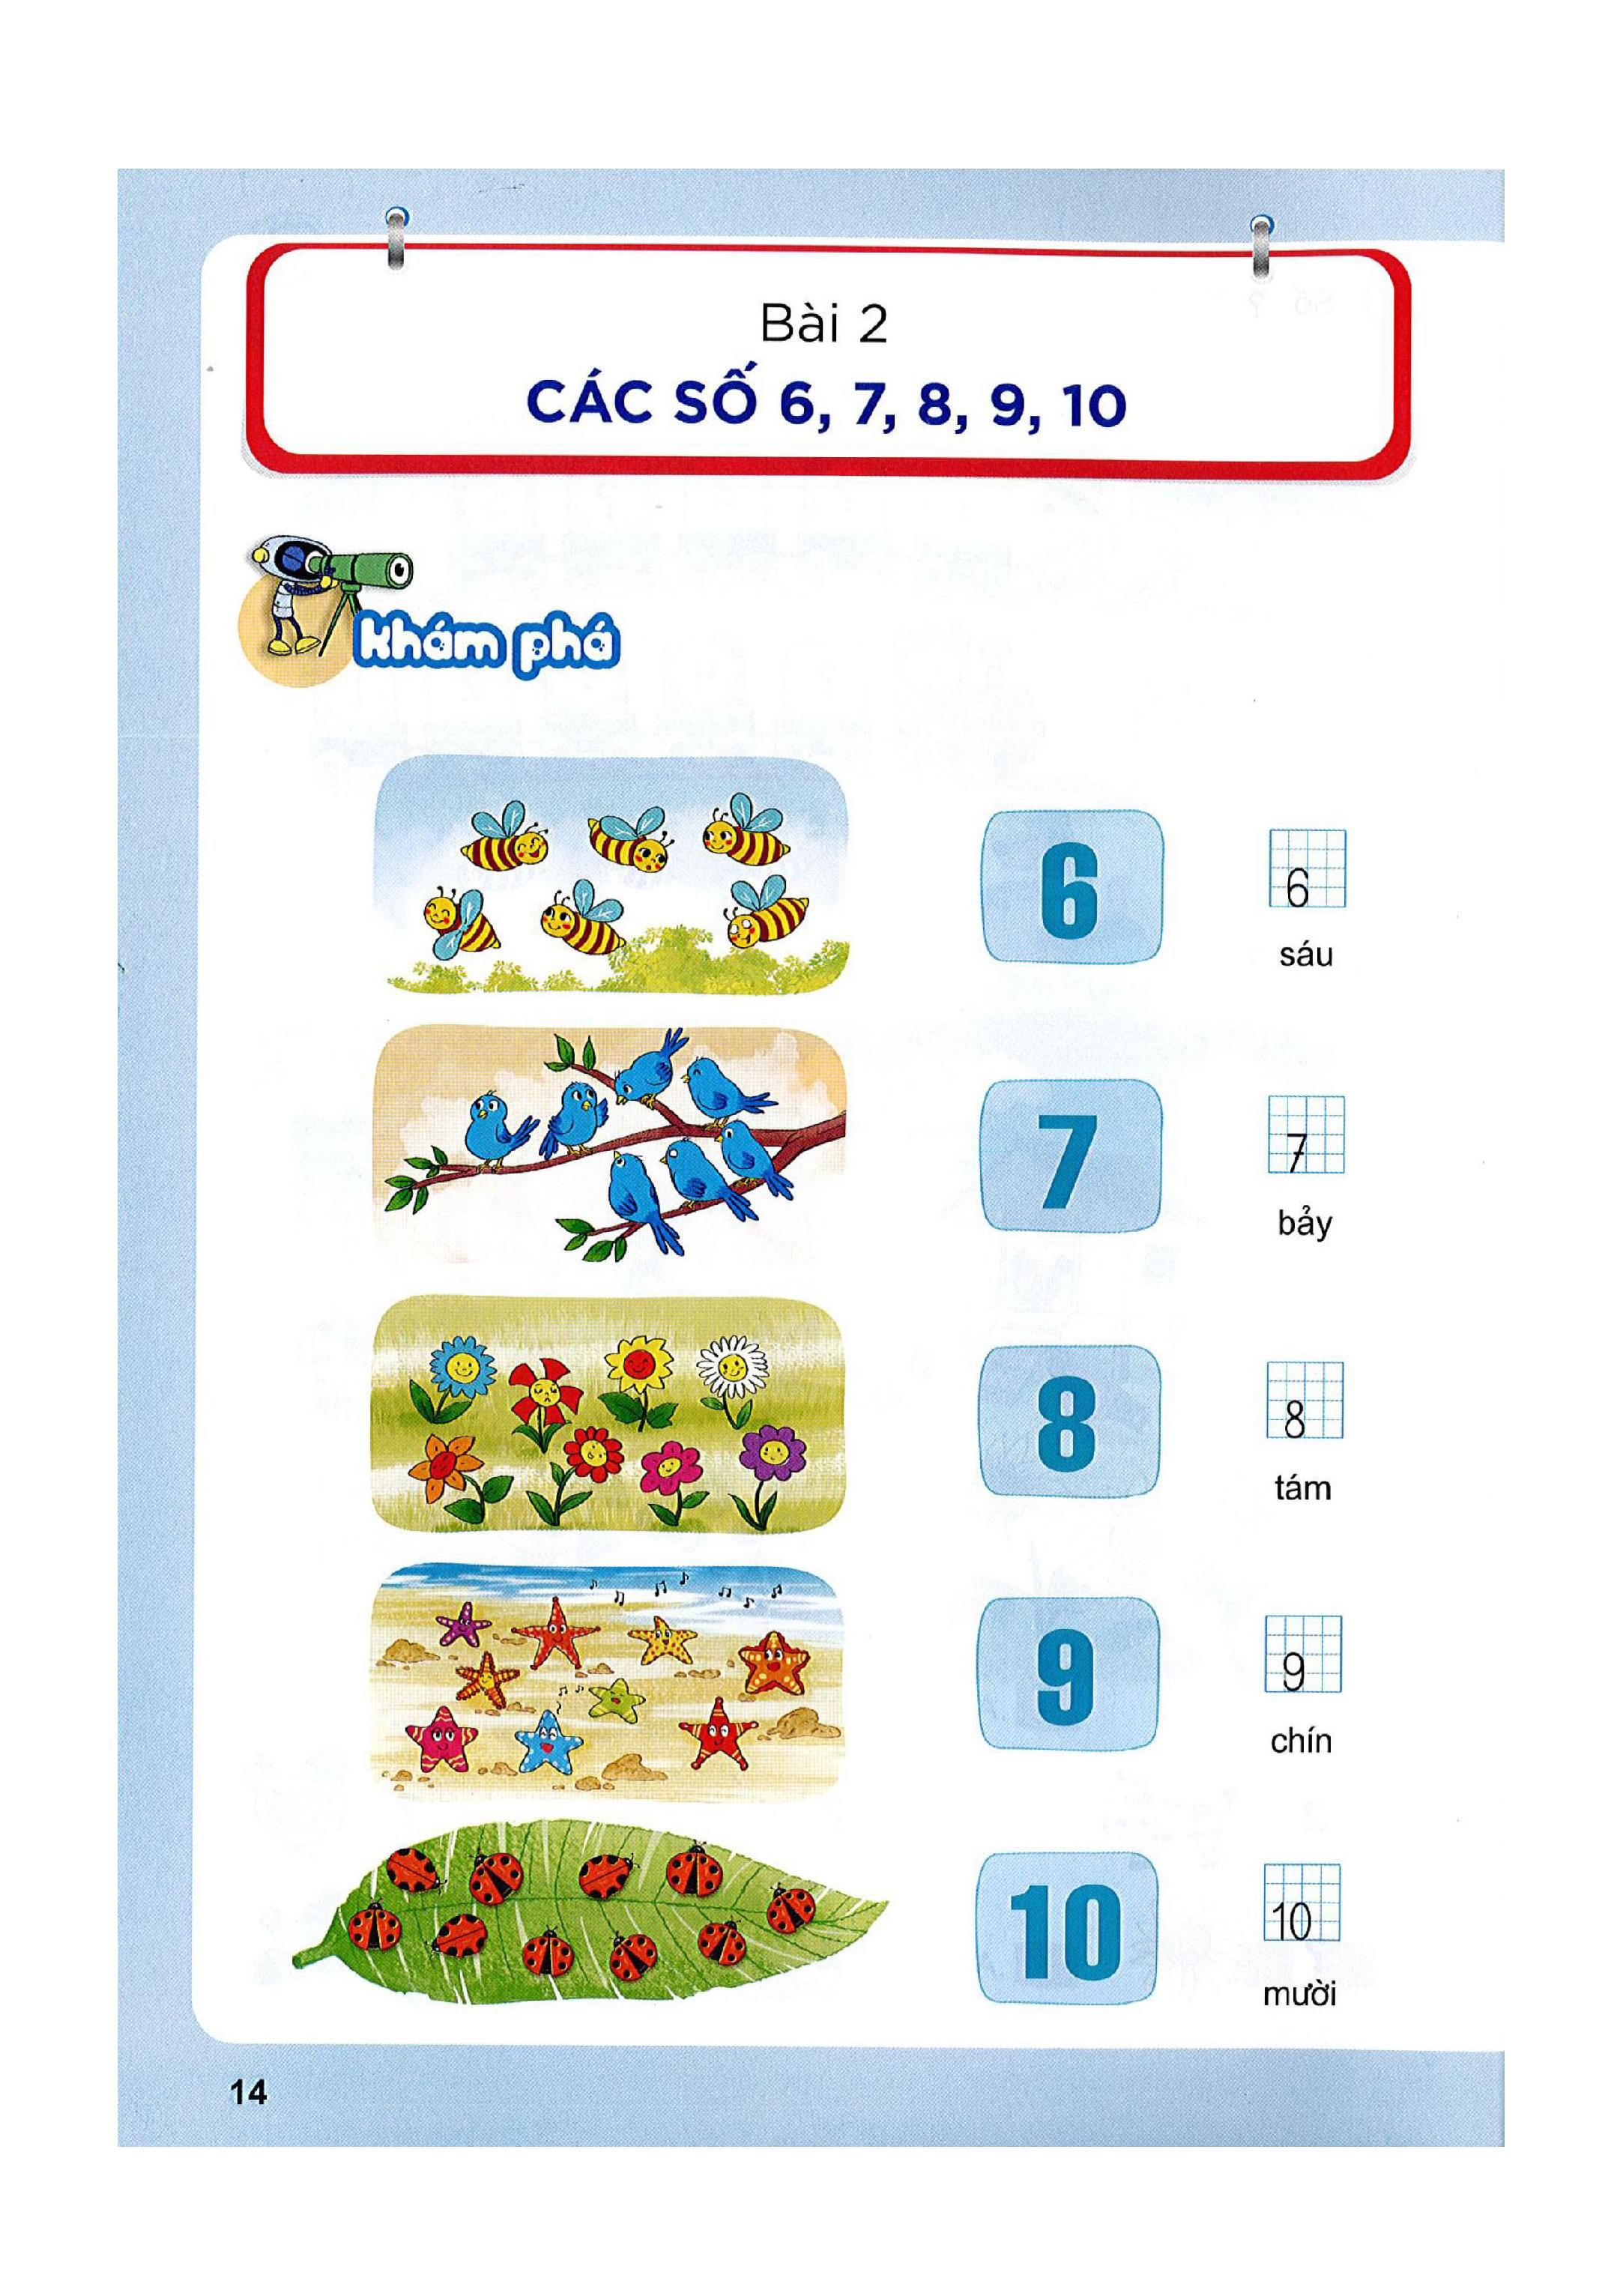


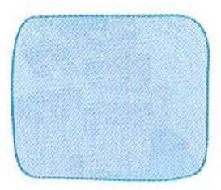





Slide 13

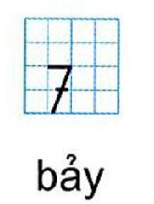




Slide 14





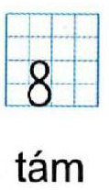






Slide 15
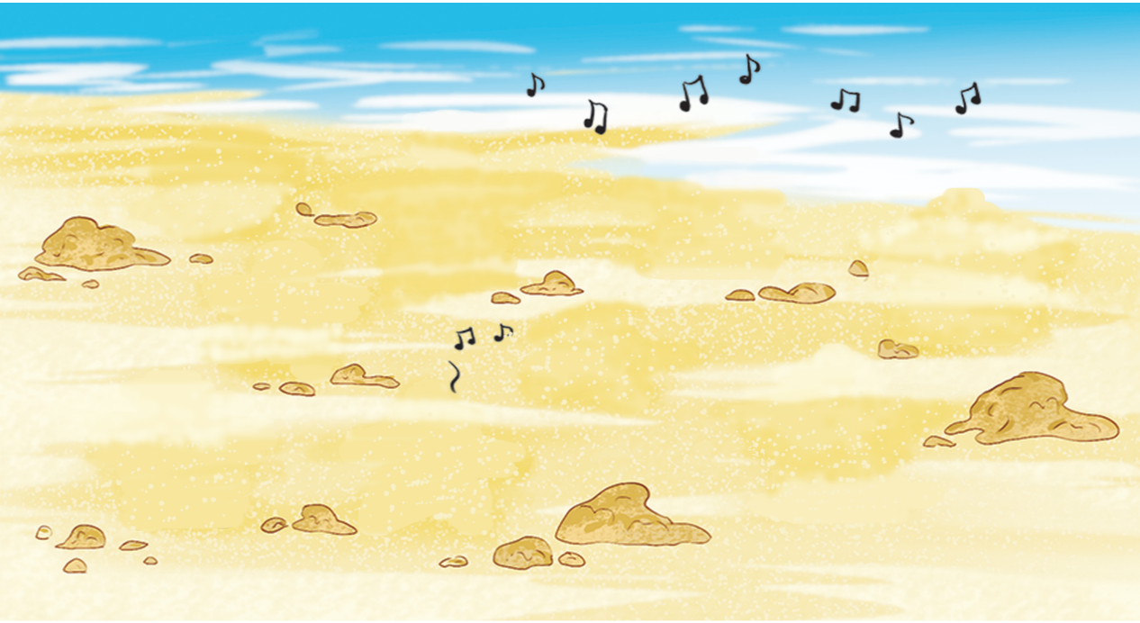
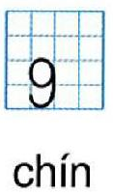











Slide 16

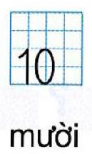

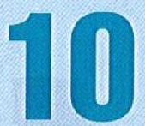




Slide 18



Slide 19

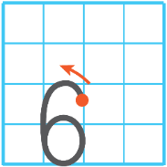
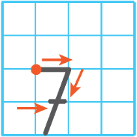
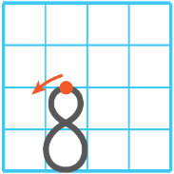
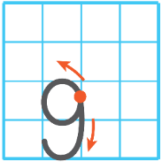
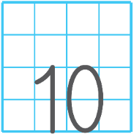
1. Tập viết số

Slide 20
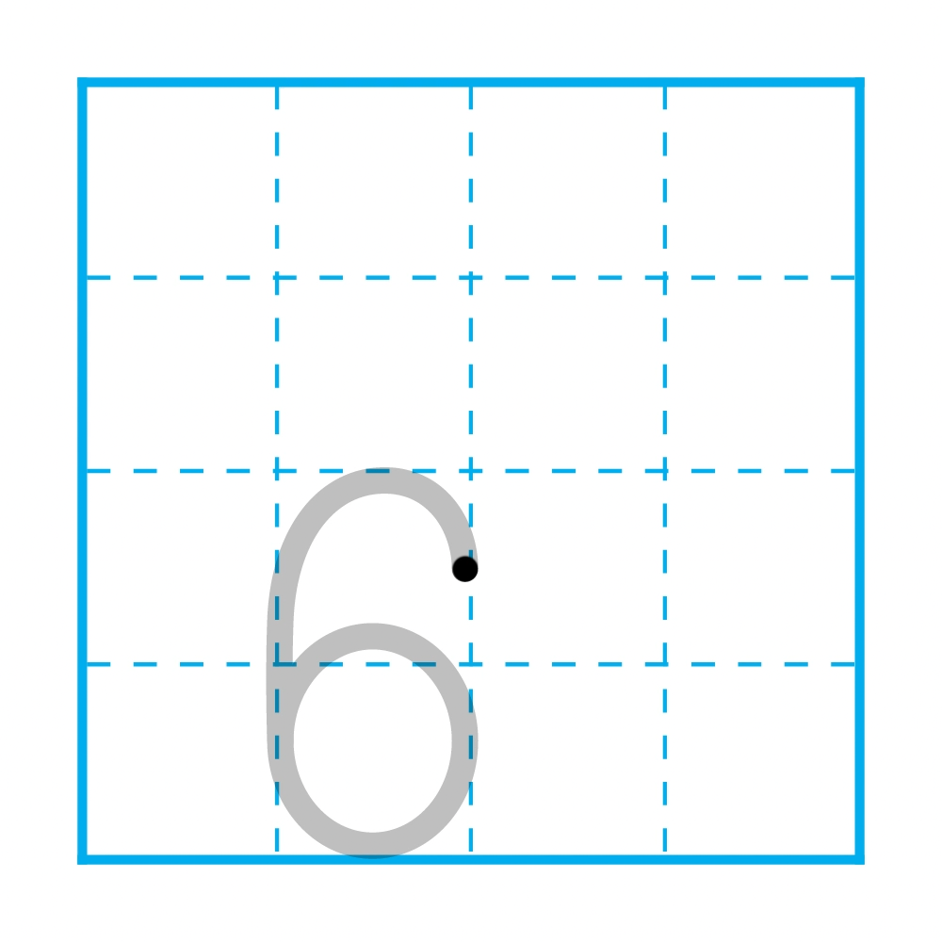


1. Tập viết số

Slide 21
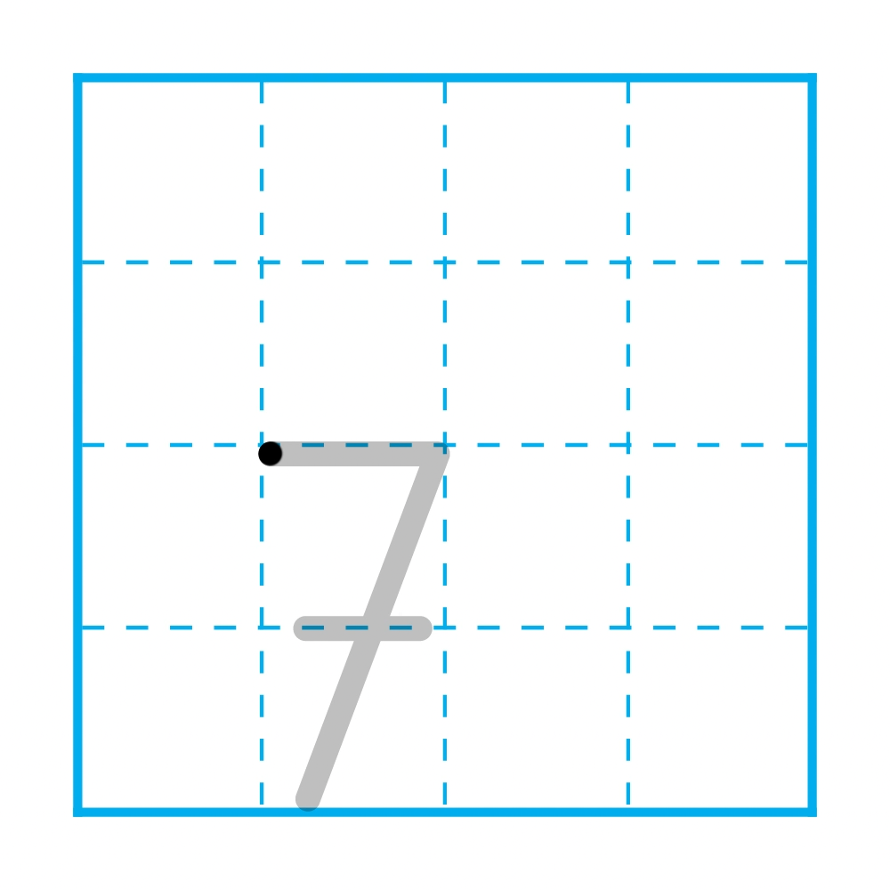

1. Tập viết số
Notes:
Đặt bút trên ĐKn 3, viết nét thẳng ngang trùng ĐK 3, độ rộng 1 ly
, từ điểm dừng bút của nét 1, chuyển hướng bút viết nét xiên phải độ rộng chưa gần 1 ly đến ĐKN 1 thì dừng lại. Từ điểm dừng bút, lia bút lên khoảng giữa viết nét ngang ngắn trên ĐKn 2, cắt ngang nét xiên

Slide 22
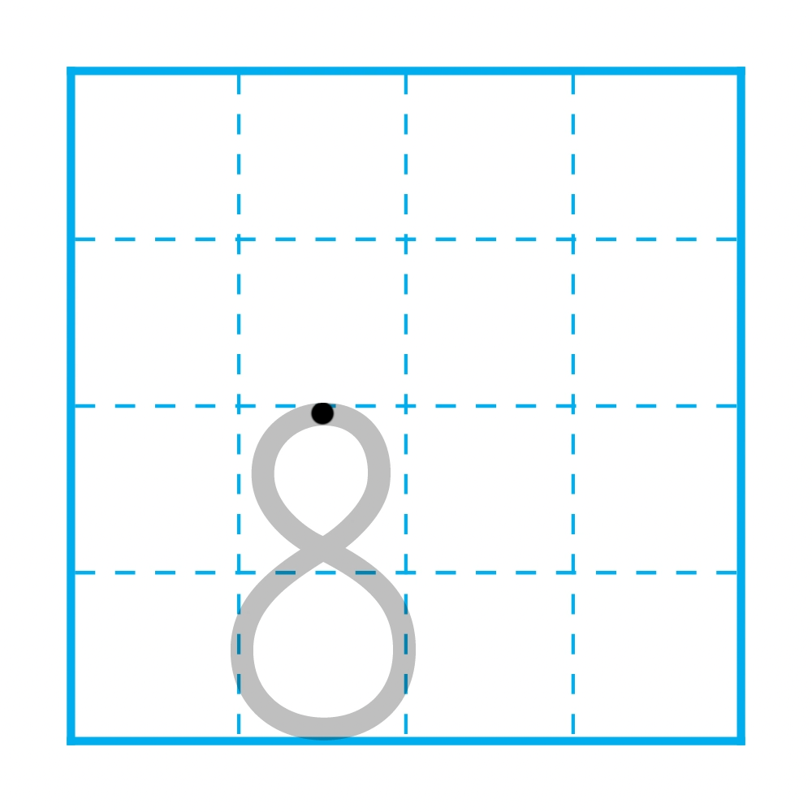

1. Tập viết số
Notes:
Đặt bút trên ĐKn 3, viết nét cong trái đến gần ĐKn 2 thì chuyển hướng viết nét cong phải, đến gần ĐKn 1 lại lượn lên viết nét cong trái rồi cong phải cho tới khi chạm tới điểm xuất phát bân đầu tạo thành 2 vòng khép kín tiếp giáp nhau, trên nhỏ, dưới to

Slide 23
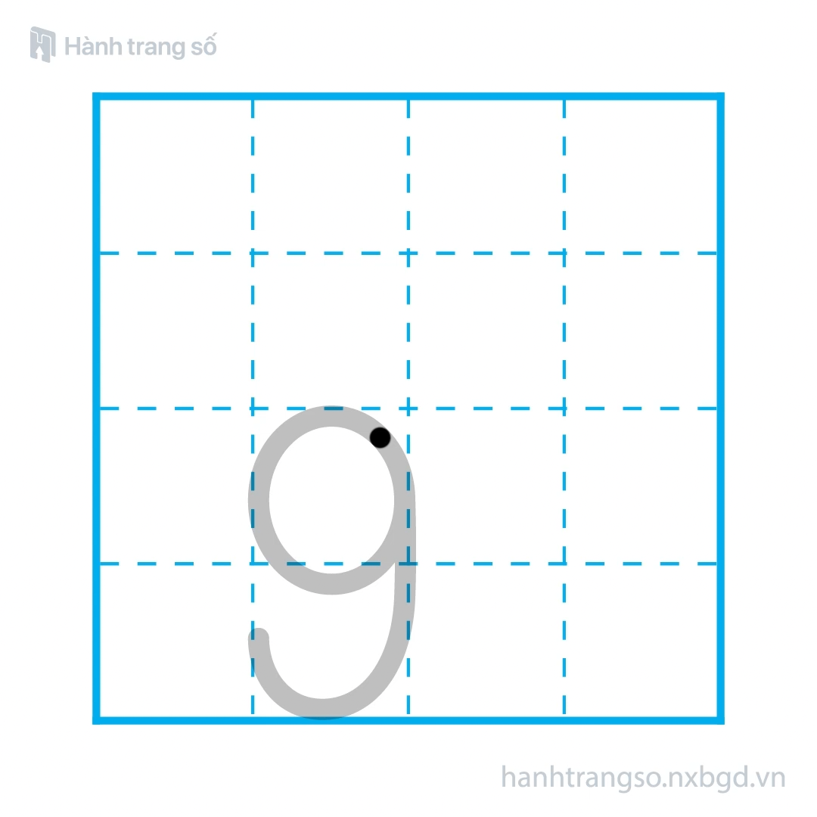

1. Tập viết số
Notes:
Nét 1 cog kín, đặt bút dưới đường kẻ 3 1 chút, viết nét cong kín từ phải sang trái, khi chạm điểm xuất phát thì dừng lại. Nét 2, cong dưới, từ điểm dừng bút của nét 1 rê bút trở xuống viết nét cong dưới, đến giữ ĐK 1 và ĐK 2 thì dừng lại

Slide 24
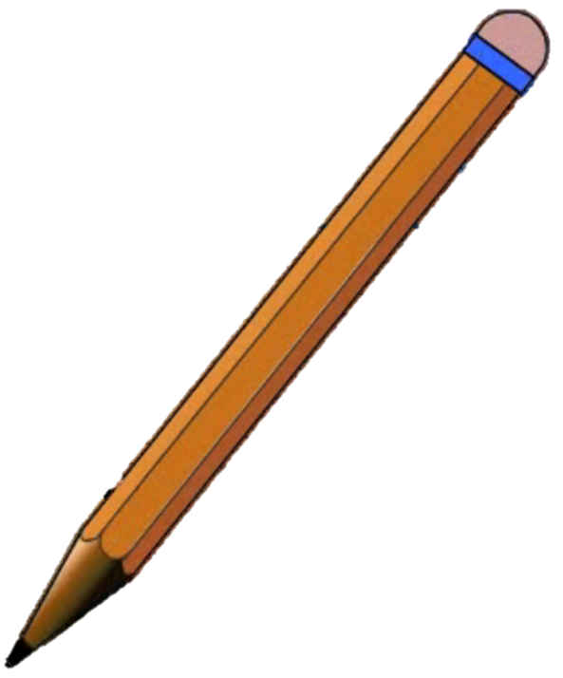
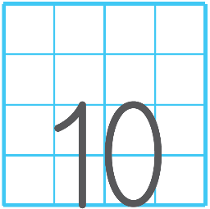
1. Tập viết số
0
1

Slide 25
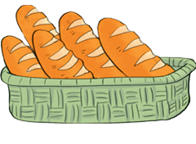
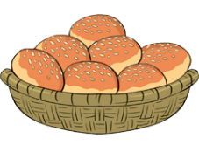
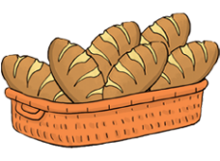
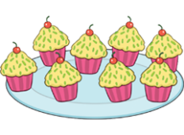
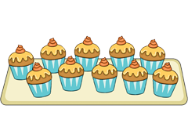
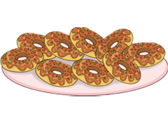
2. Số ?

Slide 26

Đố các bạn có bao nhiêu cái bánh trong hình?
Đáp án
5

Slide 27
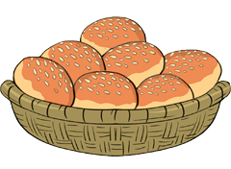
Đố các bạn có bao nhiêu bánh trong hình?
Đáp án
7

Slide 28
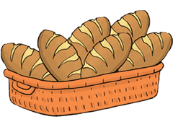
Đố các bạn có bao nhiêu bánh trong hình?
Đáp án
6

Slide 29
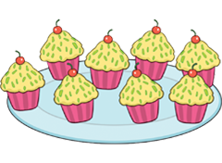
Đố các bạn có bao nhiêu bánh trong hình?
Đáp án
8

Slide 30
Đố các bạn có bao nhiêu bánh trong hình?
Đáp án
9

Slide 31
Đố các bạn có bao nhiêu bánh trong hình?
Đáp án
10

Slide 32

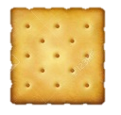
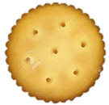
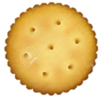


3
Chọn câu trả lời đúng.
Cho thêm bánh lên đĩa để:
a) Trên đĩa có 6 cái bánh.
b) Trên đĩa có 9 cái bánh.
A.
B.
A.
B.
Notes:
Sách tham khảo

Slide 33
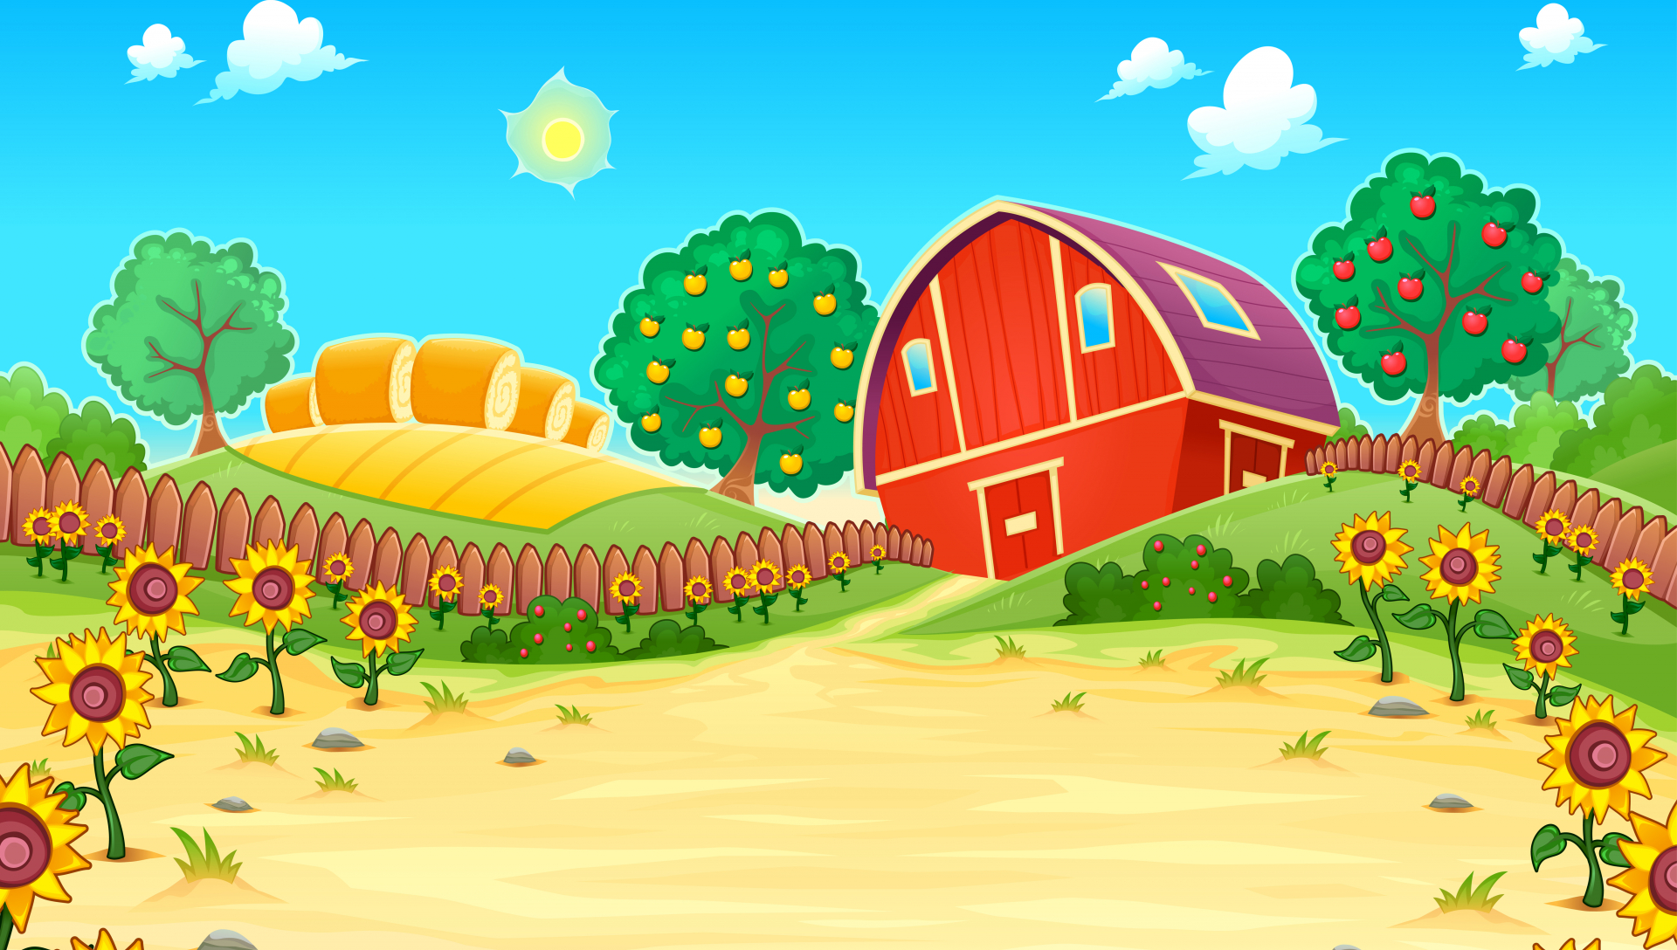
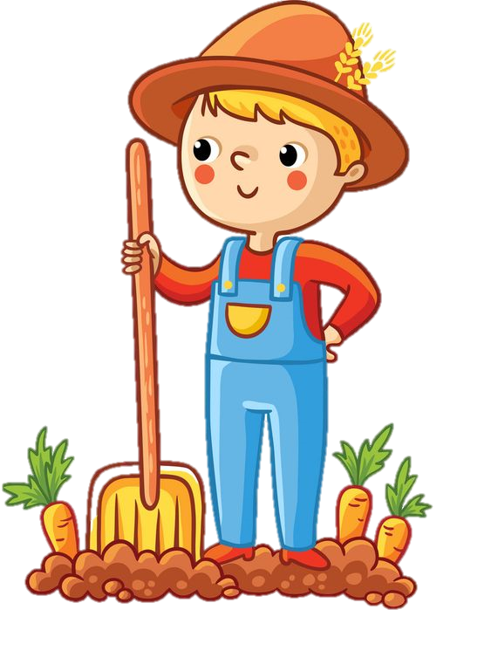

CỦNG CỐ
Khu vườn bí ẩn

Slide 34


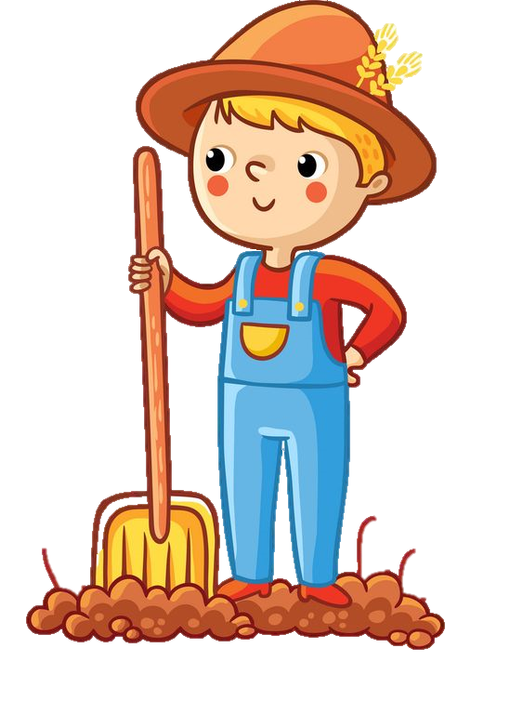

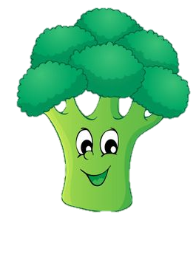


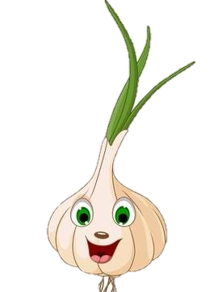
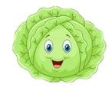
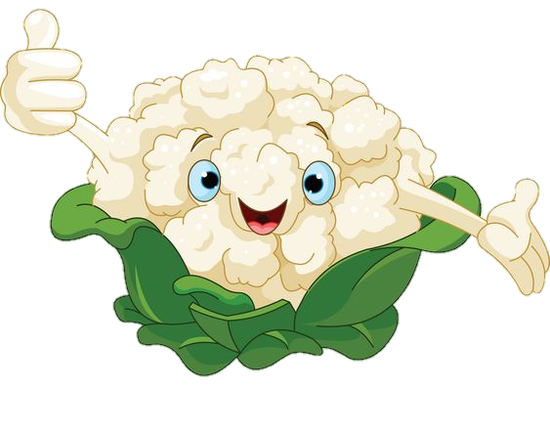

1
2
3
4
5

Slide 35
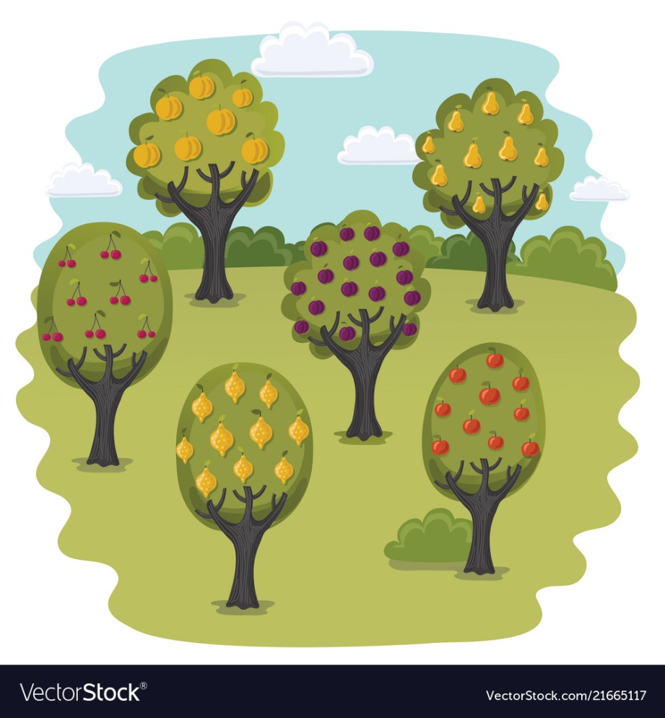


?
A. 5
B. 6

Slide 36



Slide 37
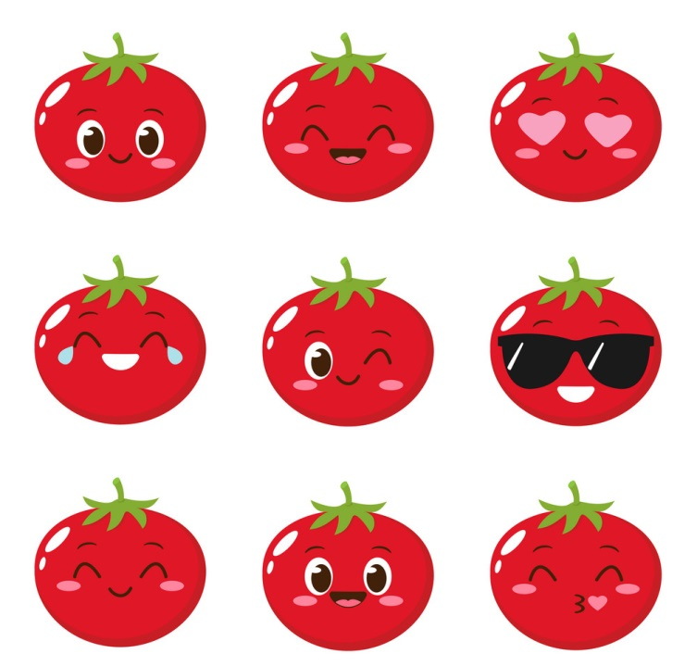
?
A. 9
B. 10

Slide 38







?
A. 10
B. 7

Slide 39


Slide 40

1
Xem lại bài đã học
Dặn dò
2
Hoàn thành bài …
3
Chuẩn bị bài Các số 6,7,8,9,10 (Tiết 2).

